Slide 1
КАК ЗАКЛЮЧИТЬ ДОГОВОР ЮРИДИЧЕСКОМУ ЛИЦУ
С РЕГОПЕРАТОРОМ
МУП «САХ»

Slide 2
ОБЩИЙ ПОРЯДОК ЗАКЛЮЧЕНИЯ ДОГОВОРА С РЕГОПЕРАТОРОМ
С 11 февраля 2023 года на территории города Новосибирска и Новосибирской области за обращение с ТКО отвечает региональный оператор МУП «САХ»
Все юрлица, ИП, собственники нежилых помещений обязаны заключить договор на оказание услуг по обращению с ТКО с регоператором МУП «САХ» – требование закона
Запрещено:
Самостоятельно транспортировать отходы на ближайшие площадки. Сбор и транспортирование ТКО – лицензируемая деятельность.
Пользоваться услугами иных организаций для вывоза ТКО
Сжигать отходы
Размещать отходы в несанкционированных местах складирования.
Отсутствие договора с регоператором – является нарушением законодательства и влечет наложение штрафа по статье 8.2 КоАП РФ в размере до 250 000 рублей

Slide 3
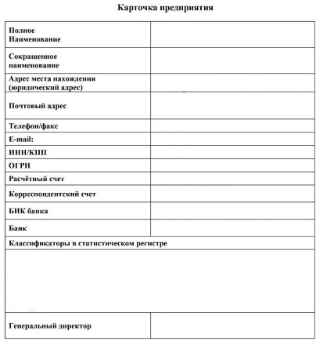
ИНСТРУКЦИЯ ПО ЗАКЛЮЧЕНИЮ ДОГОВОРА С МУП «САХ»
Для заключения договора на оказание услуги по обращению с ТКО направить адрес ведения деятельности, карточку предприятия и контакты для связи
Электронная почта
orkb@caxnsk.ru или тел.
менеджера САХ
ОТПРАВИТЬ
Адрес, карточка
предприятия
Контакты
для связи
По вопросам заключения, стоимости услуг и другим проконсультируют менеджеры МУП «САХ»:
8-952-948-30-53 - Лариса
8-993-022-9618 – Анастасия

